Slide 1
App Inventor
创意趣味编程
短信中转站

Slide 2
Part1 案例展示
Part2 组件设计
Part3 逻辑设计
Part4 课堂小练

Slide 3
案例展示
1

Slide 4

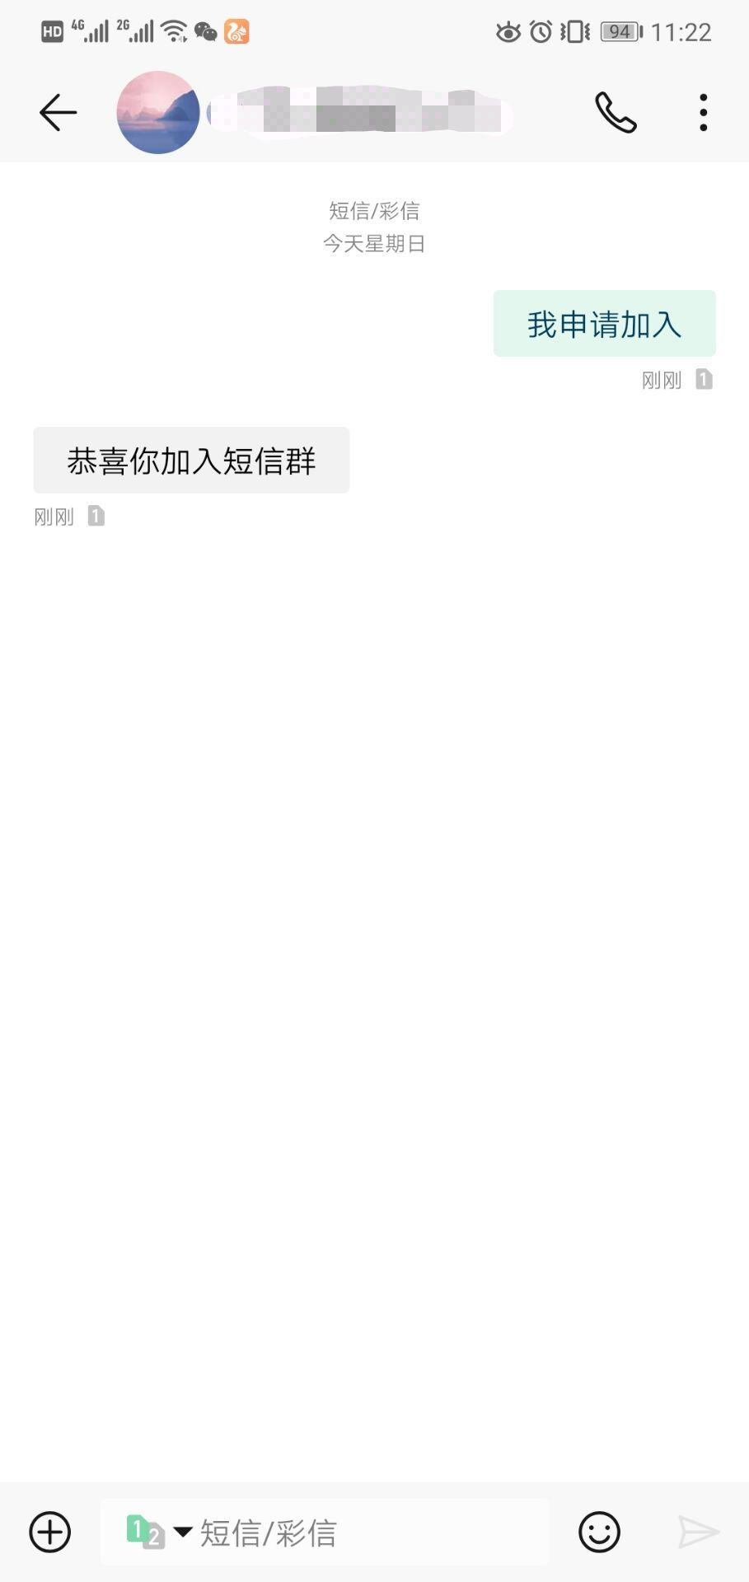

案例展示
开始界面
成员申请加入
新成员加入

Slide 5
案例展示
开始界面用于显示操作提示
开始界面

Slide 6
案例展示
其他人使用手机向下载此应用的手机发送短信“我申请加入”
加入成功后会收到“恭喜你加入短信群”的短信表示加入成功

Slide 7
游戏展示——打地鼠
在有成员加入就会更新“群动态”
群内成员发送短信到此手机会自动转发给群内其他成员

Slide 8
组件设计
2

Slide 9
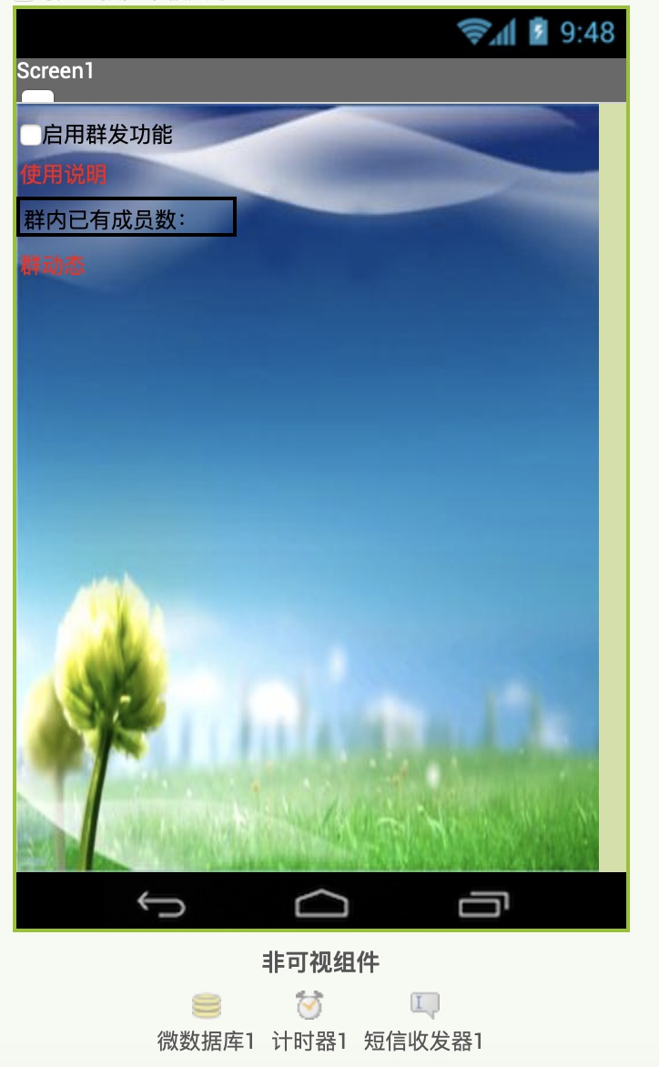
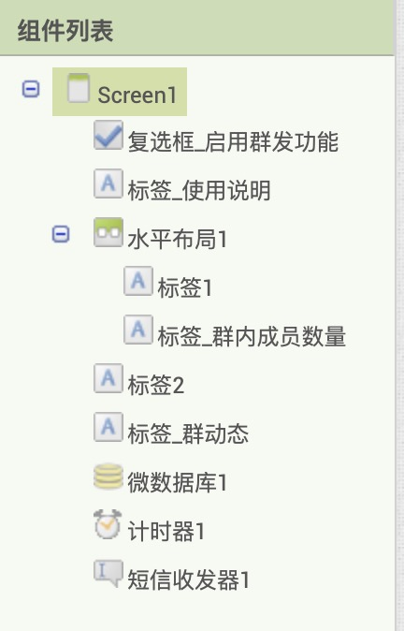
组件设计

Slide 10
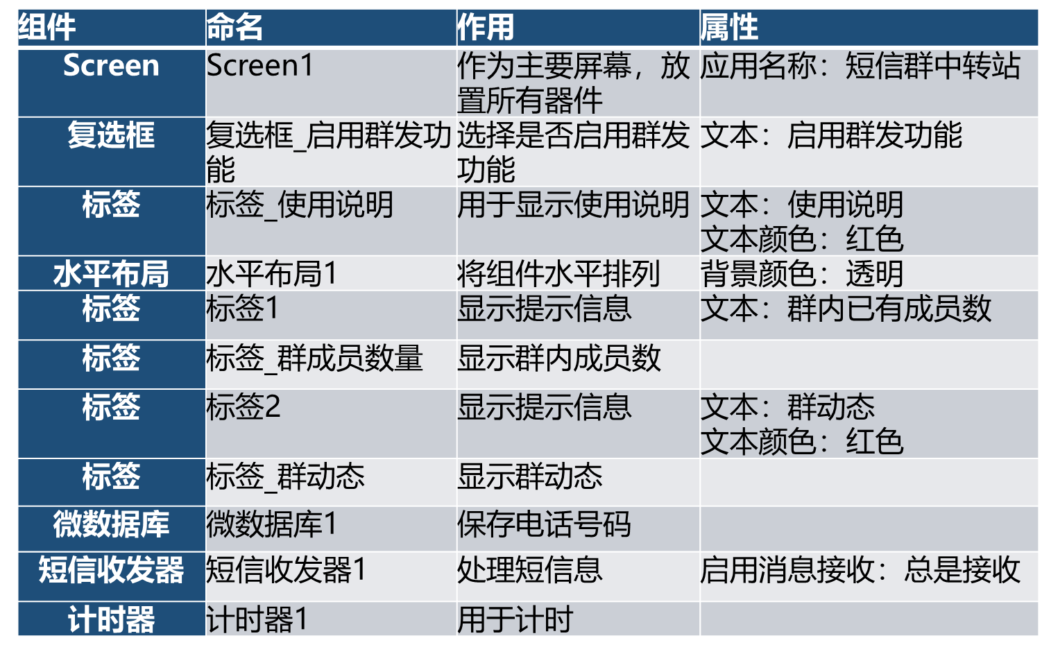
组件设计

Slide 11
逻辑设计
3

Slide 12
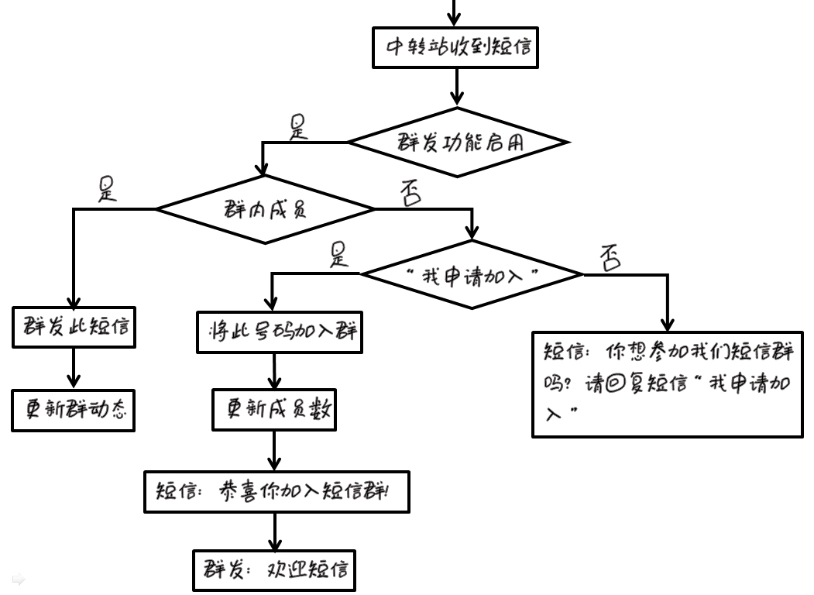
逻辑设计

Slide 13
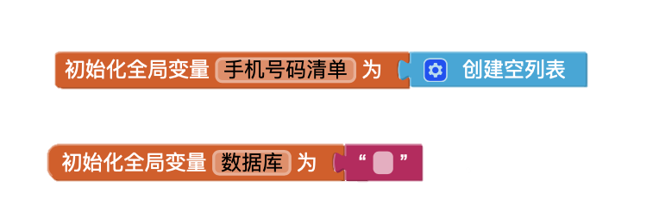
逻辑设计
初始化列表“手机号码清单”为空列表，这个列表用于储存群组的电话号码。
初始化变量“数据库”为空文本，用于调用微数据库时储存电话号码。

Slide 14
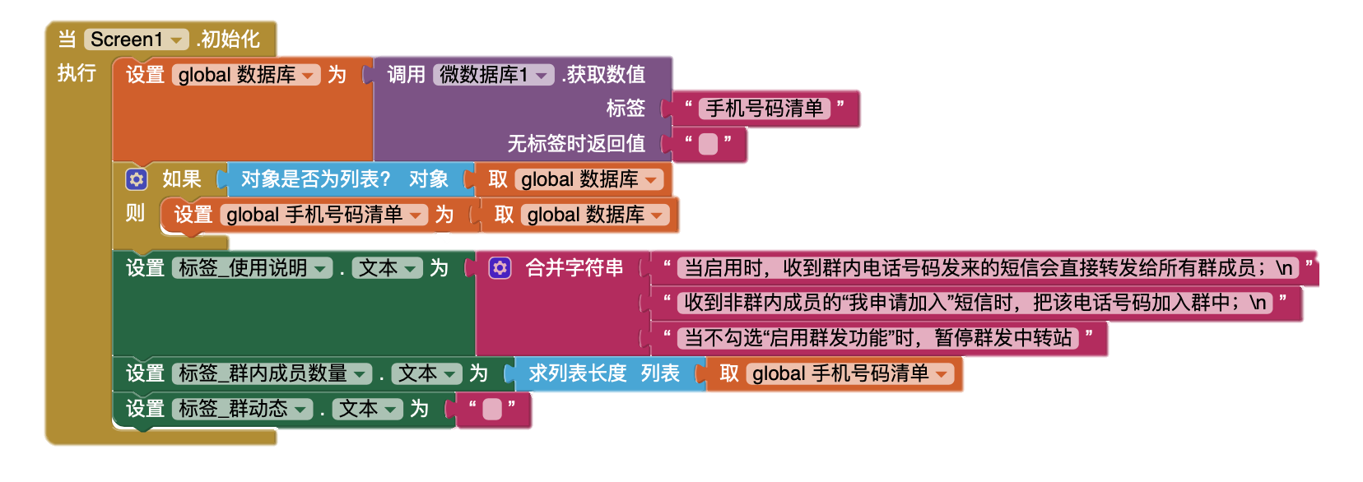
逻辑设计
导入微数据库信息
设置提示信息
设置群内成员数量
当屏幕初始化时调用微数据库导入手机号码清单，并把导入的手机号码储存进“手机号码清单”变量中，并且设置标签的显示内容
思考：此处微数据库的作用是什么

Slide 15
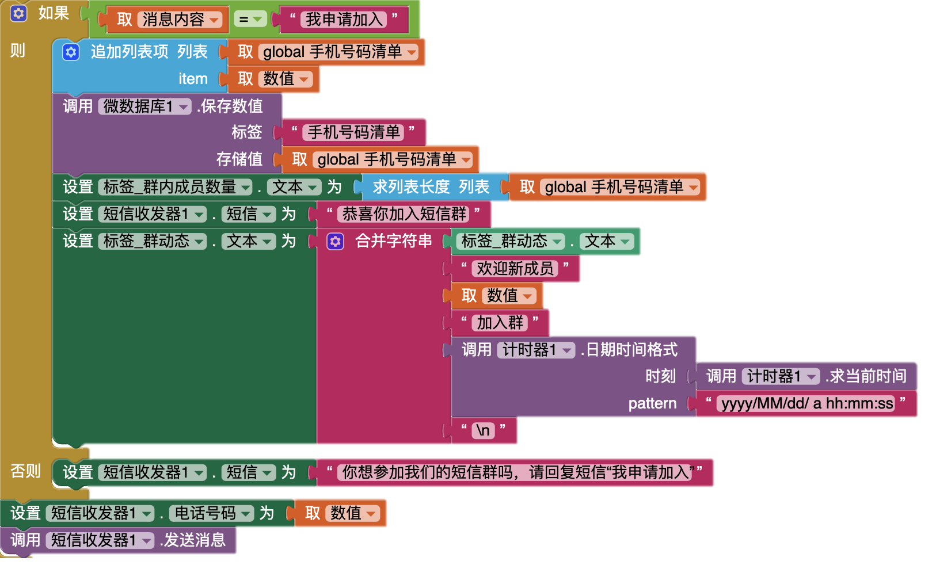
逻辑设计
接收到关键句子“我申请加入”时执行
在“手机号码清单”里添加当前号码（这里的“数值”即为接收到的信息的发送方的号码）
更新群内成员数量
设置返回短信内容
在群动态末尾加上新加成员情况
思考：怎么更改显示的日期格式
发送短信

Slide 16
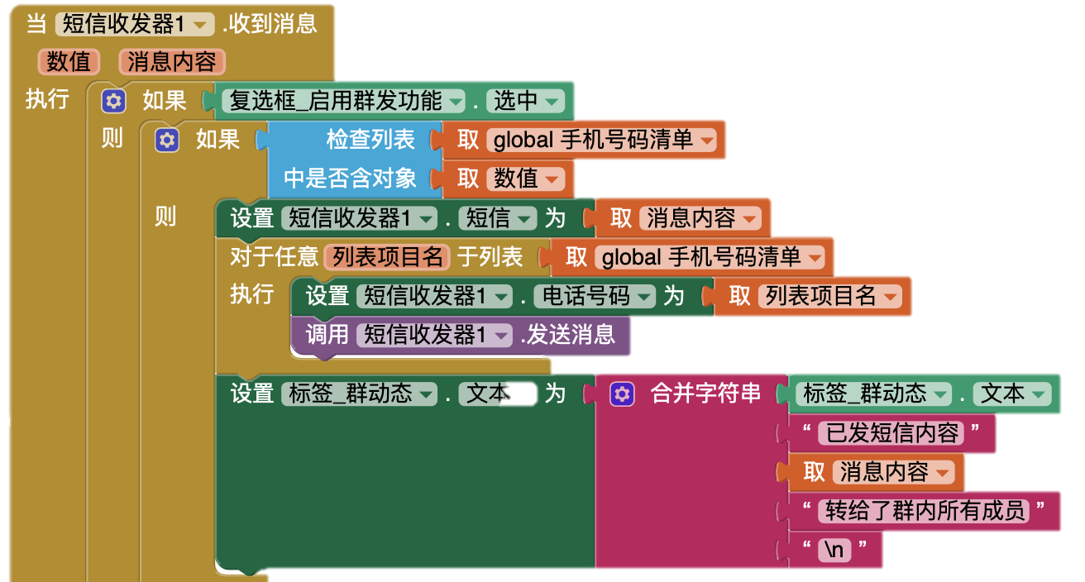
逻辑设计
当接收到短信时
如果在“手机号码清单”中有发送短信方的号码就进行转发
这里是对列表清单中所有的号码都进行转发
更新提示信息

Slide 17
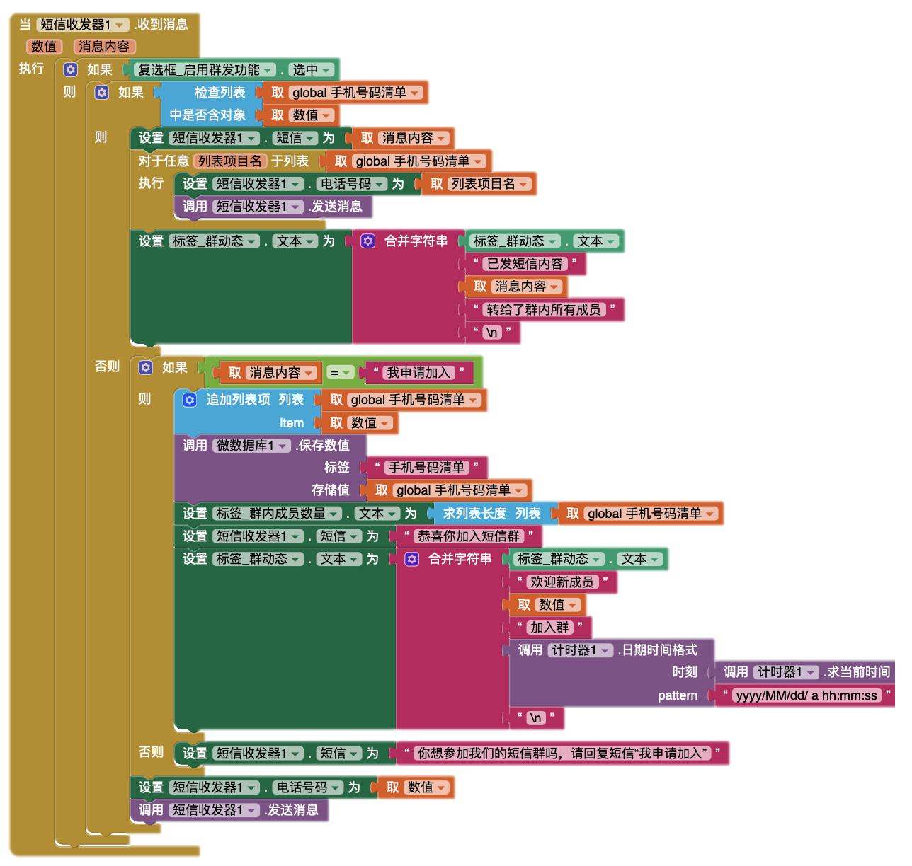
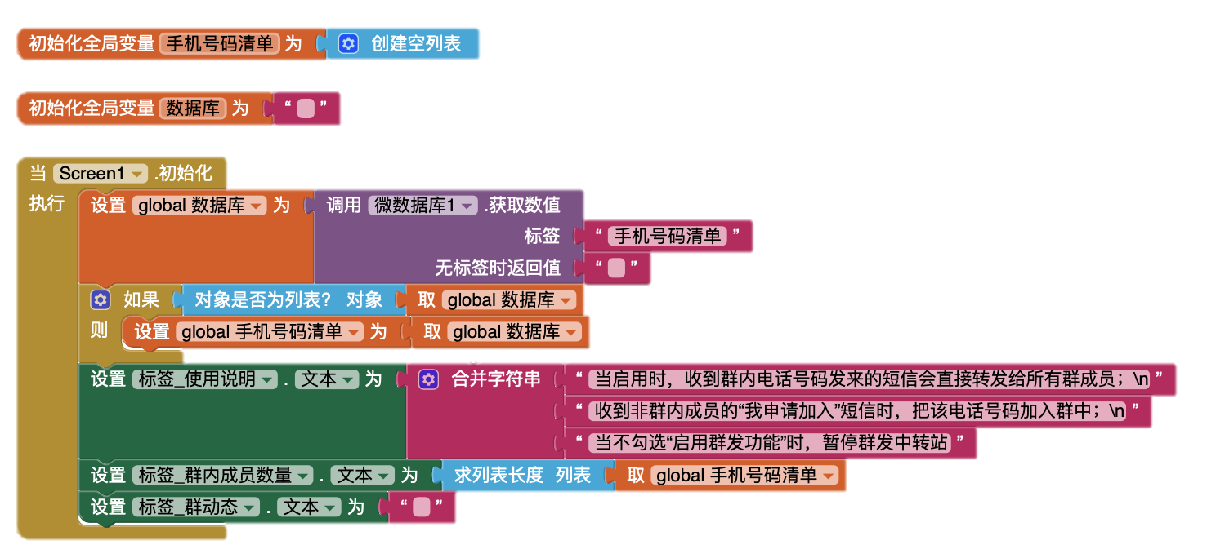
逻辑设计

Slide 18
课堂小练
4

Slide 19
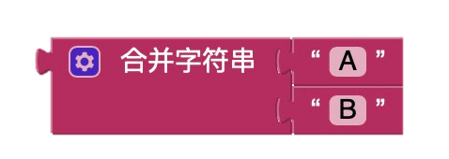
课堂小练
字符串中的“\n”是什么意思
A.表示换行 B.代表字母”n” C.代表符号\与字母n连接
2. 下面这个组件的返回字符串是什么
A
B
B
A
A. AB B. C. BA D.
答案：1. A 2. A

